Slide 1
Estimación ciega de parámetros acústicos de un recinto
Maximiliano Ortiz (maxiaortiz22@gmail.com)
Tutor: Matías Araujo
Cotutor: Martin Bernardo Meza
Universidad Nacional de Tres de Febrero – UNTREF
27 de Junio 2022

Slide 2
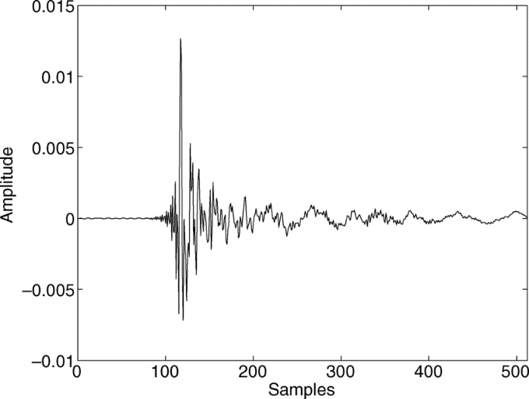
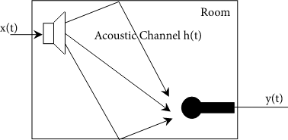
Problemática
Parámetros acústicos:
  Brindan información objetiva sobre las características acústicas de un recinto.
  Dependen de la obtención de la respuesta al impulso de la sala (RIR)
  Obtener una RIR puede ser muy costoso y no siempre es posible su generación.
  La medición de la RIR se ve fuertemente afectada por las condiciones de ruido de fondo en el recinto.
Estimación ciega de parámetros acústicos de un recinto
2/15

Slide 3
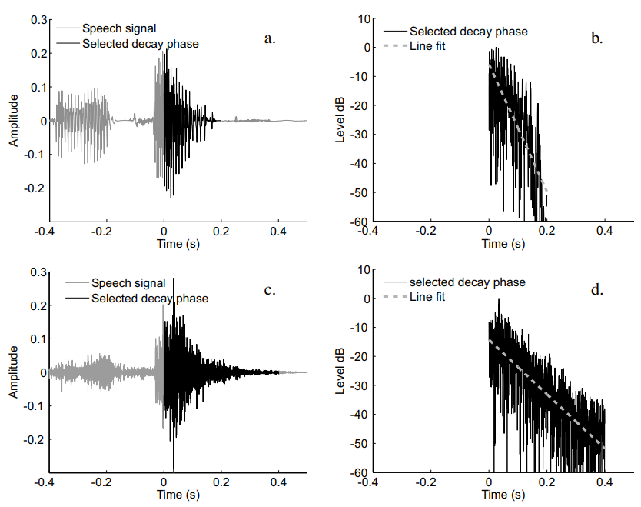
Decay de las señales de habla
Decay de las señales de audio:
  En la investigación de kendrick, et al. [1] se estudia el uso del decay de señales de voz reverberadas para obtener el tiempo de reverberación de la sala.
Audio anecoico
Audio reverberado
Estimación ciega de parámetros acústicos de un recinto
3/15

Slide 4
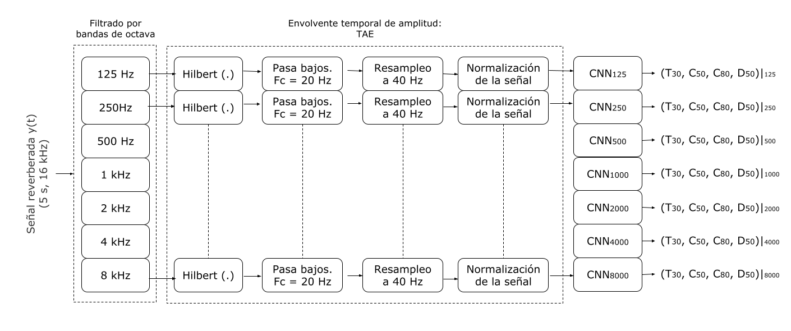
Estimación ciega de parámetros acústicos
Propuesta:
  Estimar los parámetros acústicos de una sala a partir de la envolvente temporal de amplitud (TAE) de audios reverberados utilizando redes neuronales convolucionales (CNN).
Estimación ciega de parámetros acústicos de un recinto
4/15

Slide 5
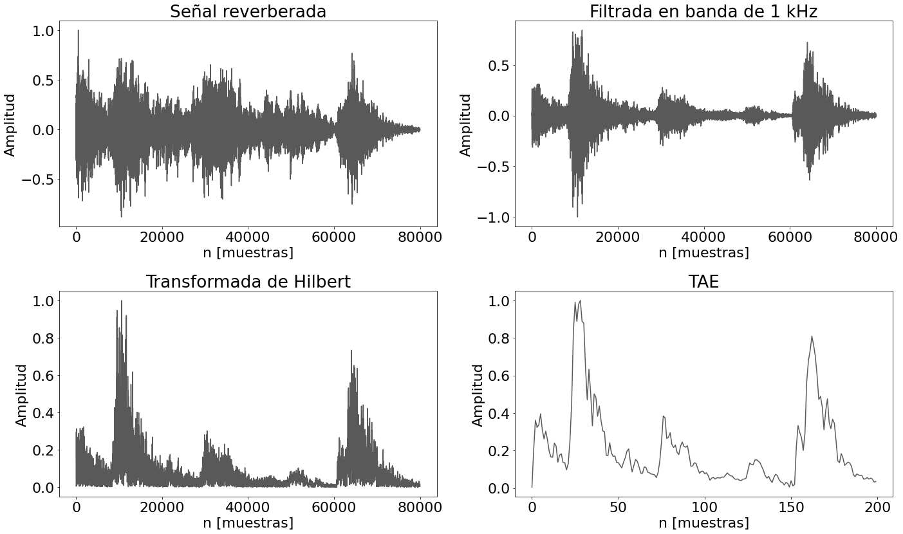
TAE
Pasos a seguir para la obtención de la TAE:
Estimación ciega de parámetros acústicos de un recinto
5/15

Slide 6
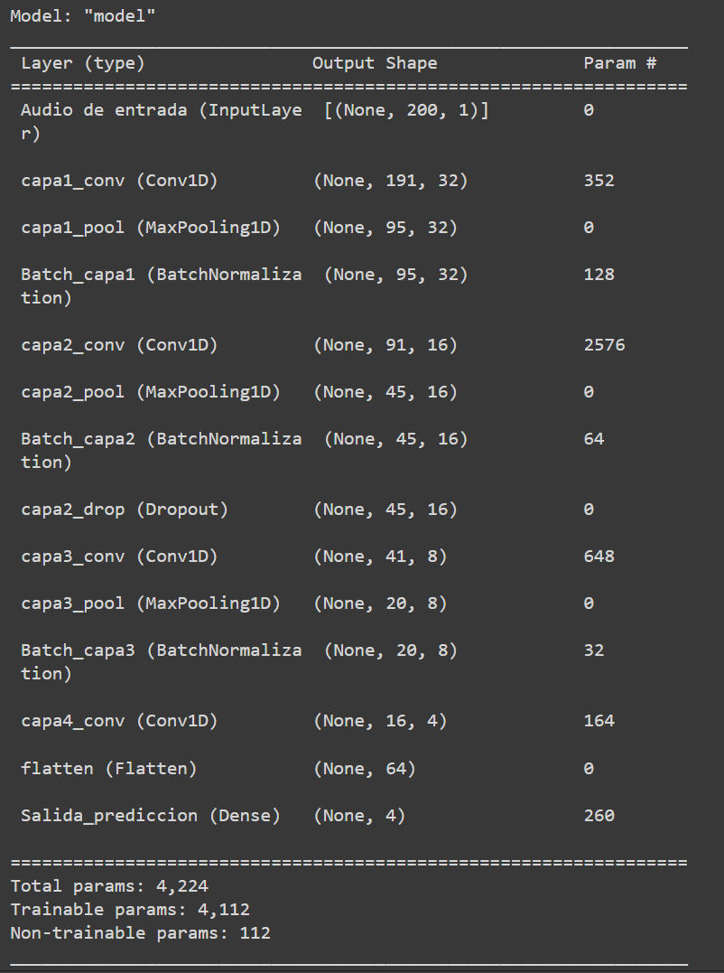
CNN
La red planteada está formada por las siguientes 4 capas convolucionales:
Estimación ciega de parámetros acústicos de un recinto
6/15

Slide 7
Base de datos
Se armó una base de datos de 71430 audios (99.2 h). La misma se compuso a través de reverberar 10 audios de voz anecoicos con respuestas al impulso.
Las RIRs son de dos tipos: sintéticas y aumentadas. Los tiempos de reverberación van desde los 0,2 a 3 s en pasos de 0,1 s. A su vez, en el caso de las aumentadas, se modificó el valor directo-reverberado entre -3 a -10 dB.
La base se separó en un 80% para realizar el entrenamiento y el 20% restante para pruebas. Del total de audios para el entrenamiento, se separó un 10% para validación.
Estimación ciega de parámetros acústicos de un recinto
7/15

Slide 8
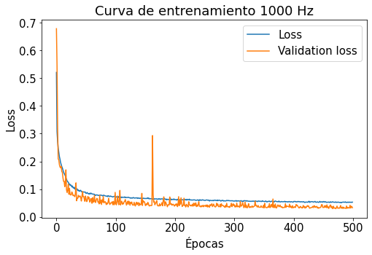
Resultados: entrenamiento
Ejemplo para la banda de 1 kHz:
Estimación ciega de parámetros acústicos de un recinto
8/15

Slide 9
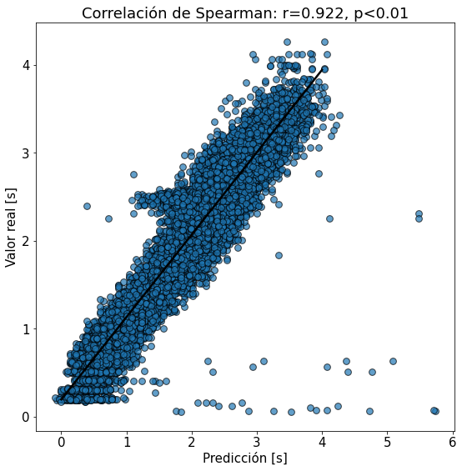
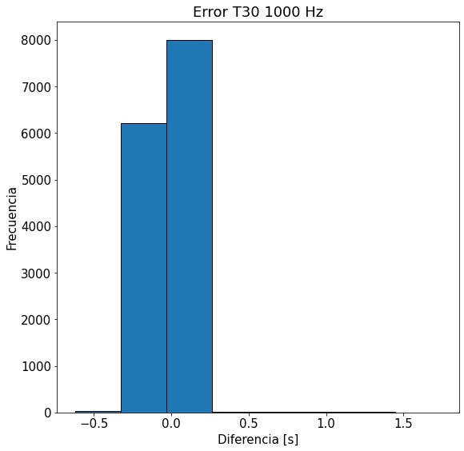
Resultados: estimación de parámetros
Estimación del T30 para la banda de 1 kHz:
Diferencia
Estimación ciega de parámetros acústicos de un recinto
9/15

Slide 10
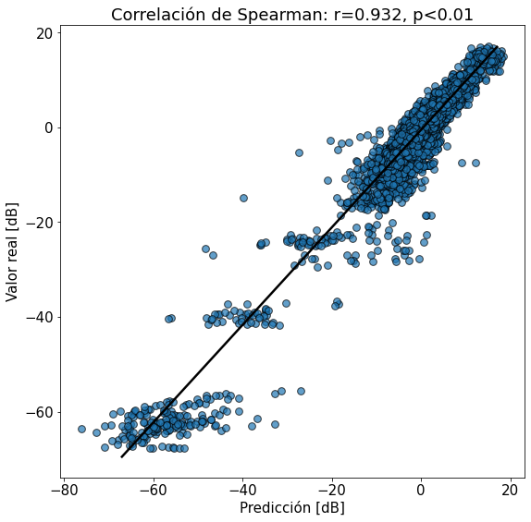
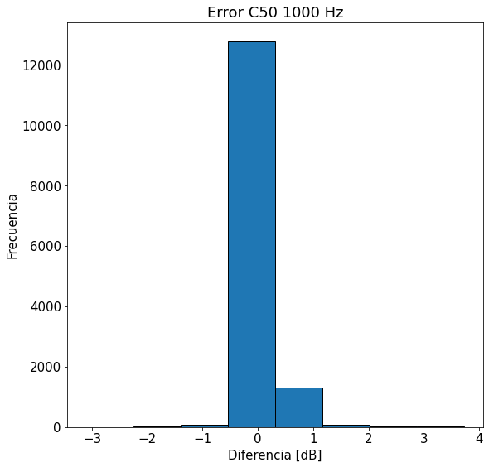
Resultados: estimación de parámetros
Estimación del C50 para la banda de 1 kHz:
Diferencia
Estimación ciega de parámetros acústicos de un recinto
10/15

Slide 11
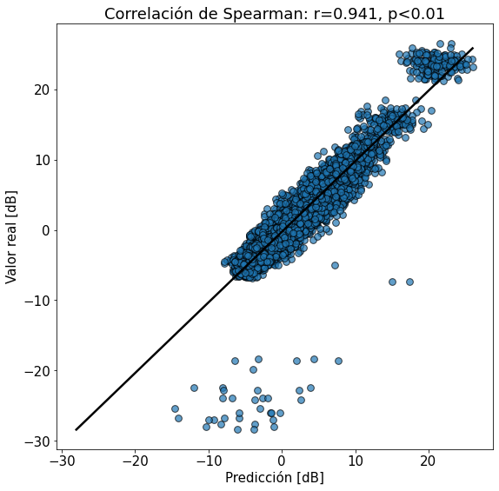
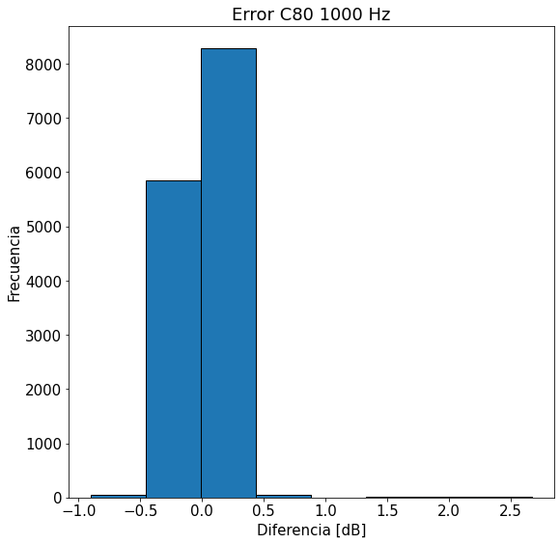
Resultados: estimación de parámetros
Estimación del C80 para la banda de 1 kHz:
Diferencia
Estimación ciega de parámetros acústicos de un recinto
11/15

Slide 12
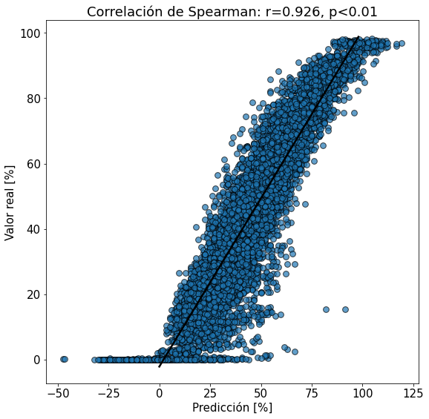
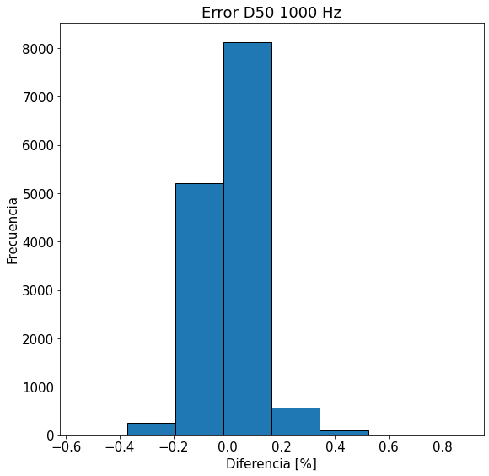
Resultados: estimación de parámetros
Estimación del D50 para la banda de 1 kHz:
Diferencia
Estimación ciega de parámetros acústicos de un recinto
12/15

Slide 13
Resultados
Coeficientes de correlación de Spearman entre las predicciones de la red y el valor real por banda de frecuencia:
 | T30 |  | C50 |  | C80 |  | D50
Banda [Hz] | r | p_valor | r | p_valor | r | p_valor | r | p_valor
125 | 0.525 | <0,01 | 0.841 | <0,01 | 0.840 | <0,01 | 0.813 | <0,01
250 | 0.823 | <0,01 | 0.891 | <0,01 | 0.892 | <0,01 | 0.890 | <0,01
500 | 0.880 | <0,01 | 0.933 | <0,01 | 0.933 | <0,01 | 0.922 | <0,01
1000 | 0.922 | <0,01 | 0.932 | <0,01 | 0.941 | <0,01 | 0.926 | <0,01
2000 | 0.966 | <0,01 | 0.961 | <0,01 | 0.957 | <0,01 | 0.960 | <0,01
4000 | 0.973 | <0,01 | 0.971 | <0,01 | 0.966 | <0,01 | 0.970 | <0,01
8000 | 0.919 | <0,01 | 0.922 | <0,01 | 0.928 | <0,01 | 0.911 | <0,01
Estimación ciega de parámetros acústicos de un recinto
13/15

Slide 14
Trabajo pendiente
Probar el modelo con audios de voz con distintos niveles de relación señal a ruido (SNR) y estudiar su comportamiento.
Probar variaciones de la arquitectura de la red y buscar mejoras en las estimaciones.
Investigar más bases de datos de RIRs que tengan más información en bajas frecuencias.
Detectar mediante procesamiento digital de señales los decay de las señales para aliviar la tarea de la red neuronal.
Probar el modelo con una grabación propia en un recinto conocido y caracterizado.
Estimación ciega de parámetros acústicos de un recinto
14/15

Slide 15
Muchas Gracias!
Alguna consulta?
Maxiaortiz22@gmail.com
Estimación ciega de parámetros acústicos
15/15

